Slide 1
妇女前阴（包括阴户、玉门、阴
道）发生的病变，称为“前阴病”。
发病机理：
1. 间接机理：脏腑功能失调累及前阴发生病变。
2.直接机理：前阴局部感染邪毒、病虫或受外伤。

Slide 2
治疗大法：
1.内服药物调理脏腑治其本。
2.局部外治法以治其标。
预防：注意前阴清洁卫生，防止邪毒、
病虫感染。

Slide 3
第四节 阴痒
定义：女性外阴及阴道瘙痒，甚则痒痛难忍，坐卧不宁，或伴带下量增多者，称为“阴痒”。又称“阴门瘙痒”。
西医学：外阴瘙痒症、外阴炎、阴道炎及外阴色素减退性疾病出现阴痒症状者，可参照本病辨证治疗。

Slide 4
病因病机
虚证：肝肾阴虚—精血亏损—外阴失养
实证：肝经湿热下注，带下浸渍阴部
阴痒
湿热生虫，虫蚀阴中

Slide 5
一、肝肾阴虚
肝肾不足 精血亏虚
年老体衰 精血亏损 肝肾阴虚——冲任血虚
病久不愈 阴血不足
——阴部肌肤失养——血燥生风———阴痒
《疡医大全》：“妇人阴中作痒，……莫不由欲事伤损肝肾，肾阴亏而肝火旺”。
--

Slide 6
二、湿热下注
素性抑郁
肝气犯脾——湿热下注——
愤怒过度 损伤任带——湿浊浸渍——阴痒
《张氏医通》：“阴中痒，亦是肝家湿热。”

Slide 7
三、湿虫滋生
脾虚生湿
久居湿地 损伤任带——湿蕴化热、湿虫 阴部不洁 滋生——虫蚀阴中——阴痒
《景岳全书》：“妇人阴痒者，必有阴虫。”

Slide 8
诊断与鉴别诊断
（一）诊断
1.病史：有摄生不慎，或有外阴、阴道炎病史。
2.症状：外阴及阴中瘙痒，或如虫行状，奇痒难忍，甚至灼热、疼痛，波及肛门周围。

Slide 9
3.检查：
（1）妇科检查：外阴皮肤正常或潮红或粗糙，有抓痕，分泌物增多。病程长者，外阴色素减退，甚则皲裂、破溃、湿疹。
（2）辅助检查：阴道分泌物检查正常，或见滴虫、假丝酵母菌等。

Slide 10
（二）鉴别诊断
1.股癣：本病发生于股内侧即会阴部皮肤真菌感染所致的体癣，病灶成堤状，清晰可见，表面有鳞屑，有明显的炎症改变。阴痒则无明显的堤状皮损。
2.湿疹：本病皮肤并不分布成对称性，易复发，水洗或食鱼腥虾蟹，往往使病情加重，且可以发生在全身任何部位。阴痒无以上特点。

Slide 11
治疗
1.一般治疗
保持外阴部皮肤清洁、干燥。忌食过敏、辛辣食物和少饮酒；不宜用刺激性肥皂、清洁剂或药物擦洗外阴。忌穿不透气的化纤内裤；对精神较紧张、瘙痒症状明显以致失眠者，可使用镇静、安眠和抗过敏药物。

Slide 12
辩证论治
根据阴痒的情况，带下的量、色、质、气味以及全身症状进行辨证。
治疗原则：治疗以“止痒”为主，实者宜清热利湿，杀虫止痒；虚者宜滋阴养血止痒。
要着重调理肝、脾、肾的功能，遵循“治外必本诸内”的原则，将内服与外治，整体与局部相结合进行施治。

Slide 13
（1）肝肾阴虚证
主要证候：阴部干涩，奇痒难忍，或阴部皮肤变白、增厚或萎缩，皲裂破溃，五心烦热，头晕目眩，时有烘热汗出，腰酸腿软，舌红苔少，脉弦细而数。
治疗法则：调补肝肾，滋阴降火。
方药举例：知柏地黄丸酌加何首乌、白鲜皮

Slide 14
（2）湿热下注证
主要症候：阴部瘙痒灼痛，带下量多，色黄如脓，稠粘臭秽，头晕目眩，口苦咽干，心烦不宁，便秘溲赤，舌红，苔黄腻，脉弦滑而数。
治疗法则：泻肝清热，除湿止痒
方药举例：龙胆泻肝汤酌加虎杖、苦参
加减：小便黄赤，溲时刺痛——酌加海金沙、土茯苓、瞿麦

Slide 15
（3）湿虫滋生证
主要征候：阴部瘙痒，如虫行状，甚则奇痒难忍，灼热疼痛，带下量多，色黄，呈泡沫状，或色白如豆渣状，臭秽，心烦少寐，胸闷呃逆，口苦咽干，小便黄赤，舌红，苔黄腻，脉滑数。
治疗法则：清热利湿，解毒杀虫
方药举例：萆薢渗湿汤酌加白头翁、苦参、防风

Slide 16
外治法
1.塌痒汤：鹤虱、苦参、威灵仙、归尾、蛇床子、狼毒水煎熏洗，临洗时加猪胆汁1~2枚更佳，每日1~2次，7~10日为一疗程。用于湿虫滋生型
2.蛇床子散：蛇床子、花椒、明矾、苦 参、百部水煎，趁热先熏后坐浴，每日1次，10次为一疗程。若阴痒破溃者去花椒
3.蛇床子洗方：蛇床子、川椒、白矾水煎汤熏洗

Slide 17
4.苦参汤：苦参、蛇床子、白芷、银花、黄柏、地肤子、菖蒲 水煎熏洗
5.珍珠散：珍珠、青黛、雄黄、黄柏、儿茶、冰片 共研细末，适用于皮肤破损者。

Slide 18
3.局部药物治疗
糖皮质激素局部治疗：目的在于控制局部瘙痒。临床常用药物：0.025%氟轻松软膏，0.01%曲安奈德软膏或1%氢化可的松软膏等，每日涂擦局部3-4次。

Slide 19
4.物理治疗
（1）聚焦超声治疗（HIFU）
（2）CO2激光或氦氖激光、冰冻等
可以消灭异常上皮组织和破坏真皮层内神经末梢，从而阻断瘙痒和搔抓所引起的恶性循环。

Slide 20
5.手术治疗
采取表浅的外阴病损区切除，但复发率较高：
（1）局部病损组织出现不典型增生或有恶变可能者；
（2）反复应用药物或物理治疗无效者

Slide 21
第五节 阴疮

Slide 22
概念：妇人阴户生疮，结块红肿、热痛，或化脓腐烂，黄水淋漓，甚则溃疡如虫蚀，或者肿块位于阴道边侧，如有蚕茧，称为“阴疮”或“阴蚀”、“阴茧”。
本病始见于《金匮要略方论》。“妇人杂病脉证并治”篇云：“少阴脉滑而数者，阴中即生疮。阴中蚀疮烂者，狼牙汤洗之”
西医学的外阴溃疡、前庭大腺炎或前庭大腺囊肿可参考本病辨证治疗

Slide 23
病因病机
本病主要由热毒炽盛，或寒湿凝滞，侵蚀肌肤所致。
病位：阴户
病性：实证。

Slide 24
热毒
感受湿热
热毒侵入
侵蚀肌肤
腐肉为脓
热毒蕴结
阴疮

Slide 25
寒湿
久居湿地
经产感邪
痰浊内停
湿痰内陷
肌肤失养
寒湿凝滞
阴疮

Slide 26
诊断
1.病史：经期、产后外阴感染、外阴溃疡、前庭大腺炎病史。
2.症状：外阴结块红肿、热痛，或化脓腐烂，黄水淋漓，甚则溃疡如虫蚀，或凝结成块，冷肿稀水，不能敛口，或者肿块位于阴道边侧，如有蚕茧。

Slide 27
3.检查
妇科检查：
外阴局部黏膜充血、糜烂、溃疡、流脓，或覆有脓苔。若有脓肿形成时可触及波动感，溃疡则有脓性分泌物。
辅助检查 ：
（1）血常规：白细胞总数可明显增多。
（2）分泌物涂片及细菌培养检查

Slide 28
鉴别诊断
1.梅毒：有性乱史或感染史，初起为典型的硬下疳，梅毒血清试验阳性，活组织检查可查到梅毒螺旋体。
2.生殖器疱疹：生殖器及肛周皮肤散在或簇集小水泡，破溃后形成糜烂或溃疡，自觉疼痛，检测病毒抗原、病毒培养检测到单纯疱疹病毒成阳性。

Slide 29
辨证论治
辨证要点:
首辨阴阳、寒热
初期为阳证，日久属阴证。一般而言，红肿热痛，发病急骤，脓稠臭秽，或伴全身发热者，为实为热；肿块坚硬，皮色不变，日久不消，形体虚赢者，多属虚寒证。
其次辨善恶
恶：疮疡溃腐，久不收敛，脓水淋漓，恶臭难闻，多属热毒蕴结，为气血衰败之恶侯。
治疗原则：
初期热毒者，以清热解毒、活血化瘀、消肿止痛为主；病程日久，以扶正祛邪为主。

Slide 30
1、热毒证
主要证候：阴部生疮，红肿热痛，甚至溃烂流脓，粘稠臭秽；恶寒发热，头晕目眩，口苦咽干，心烦不宁，便秘尿黄；舌红，苔黄，脉滑数。
治疗法则：清热利湿，解毒消疮。
方药举例：龙胆泻肝汤加土茯苓、蒲公英。

Slide 31
2、寒湿证
主要证候：阴疮坚硬，皮色不变，日久不愈，脓水淋漓，神疲倦怠，食少纳呆，舌淡，苔白腻，脉细弱。
治疗法则：散寒除湿，活血散结。
方药举例：阳和汤
若正虚邪盛者，症见疮久不敛，心悸气短，治以托里消毒散。

Slide 32
其他疗法
1、初肿期
如意金黄散用香油调敷，可清热除湿，散瘀解毒，止痛消肿。
2、脓成期
若不能自溃者，宜切开引流排脓，溃后用生肌散撒敷疮面，可祛腐生肌。

Slide 33
§2 阴肿

Slide 34
概念：妇人外阴部及外阴一侧或两侧，肿胀疼痛者，称为“阴肿” 又称“阴户肿痛”
本病始见于《诸病源候论》妇人杂病诸候。“夫妇人阴肿者，是虚损受风邪所为，胞经虚而有风邪客之，风气乘于阴，与血气相搏，令气血否涩，腠理壅闭，不得泄越，故令阴肿也”
西医学的外阴炎、前庭大腺炎、前庭大腺脓肿、外阴血肿等病可参考本病辨证治疗

Slide 35
病因病机
1.肝经湿热：素体抑郁或七情内伤—肝热犯脾—湿热下注冲任—经脉失畅—阴肿。
2.痰湿凝滞：素体肥胖或恣食厚味或饮食不节—脾失健运—湿浊下注冲任—经脉失畅—阴肿。
3.外伤：产伤或手术创伤或跌扑闪挫—冲任瘀阻—经脉瘀滞—阴肿

Slide 36
前庭大腺炎
病因：
位于两侧大阴唇后部，在性交、分娩时易感染
病原体为葡萄球菌、大肠杆菌、链球菌、肠球菌、沙眼衣原体等
急性炎症时首先累及腺管，导致前庭大腺导管炎
腺口因肿胀、渗出物阻塞形成前庭大腺脓肿
临床表现：
一侧外阴局部肿胀、疼痛、烧灼感，行走不便，有时会致大小便困难。
检查：皮肤红肿、发热，压痛明显
脓肿形成时，疼痛加剧，可触及波动感，严重者脓肿直径可达5~6cm,出现发热等全身症状，腹股沟淋巴结可呈不同程度增大。

Slide 37
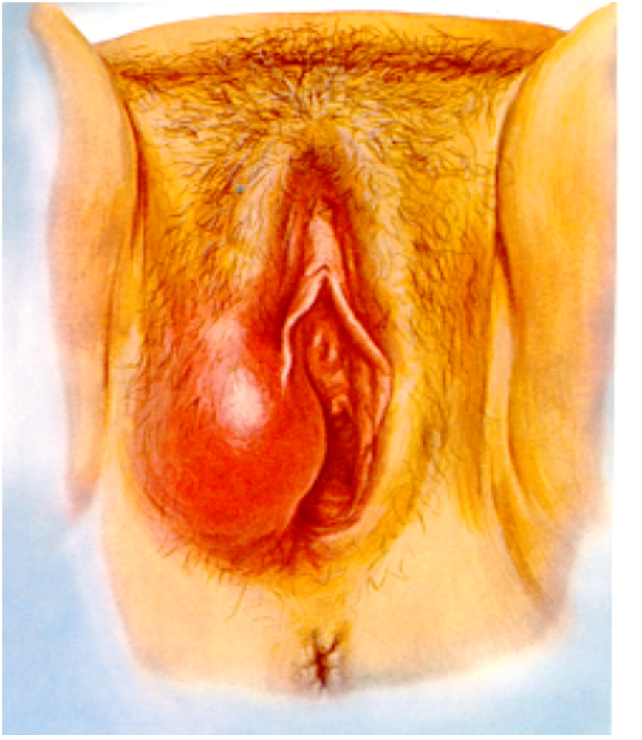

Slide 38
诊断
1.病史：下焦感受湿热或寒湿之邪，或感受邪毒，或有外伤史
2.症状：外阴一侧或两侧肿胀，甚至不能行走，或伴有发热，小便短赤
3.检查：
（1）妇科检查：局部皮肤红肿、发热，压痛明显，或患者无自觉症状
（2）实验室检查：急性期可见白细胞计数增高

Slide 39
辨证论治
一、 肝经湿热型
主要证候：外阴红肿胀痛，常伴有发热，两胁胀痛，口苦咽干，小便短赤，大便不爽，舌红，苔黄而腻或黄厚，脉弦数或濡数。
治疗法则：清肝利湿，消肿止痛。
方药举例：龙胆泻肝汤加蒲公英、紫花地丁

Slide 40
二、痰湿凝滞型
主要症候：外阴肿胀疼痛，肤色正常，形体肥胖，带下量多，色白质黏无臭，头晕心悸，胸闷泛恶，苔白腻，脉滑。
治疗法则：温经化痰，活血消肿
方药举例：阳和汤加半夏、皂角刺

Slide 41
三、外伤型
主要征候：外阴红肿热痛，或局部血肿，有外伤史，舌正常或稍黯，脉正常。
治疗法则：活血化瘀，消肿止痛
方药举例：血府逐瘀汤加三七

Slide 42
外治法
1.金黄膏：局部外敷，每日1次，血肿破裂者不用
2.大黄、玄明粉。研末，外敷患处。
3.蒲公英、乳香、没药、黄连。水煎，湿热敷
4.切开引流外阴前庭大腺脓肿，或外阴血肿继续扩大或化脓，可切开引流。

